Slide 1
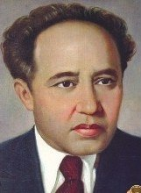
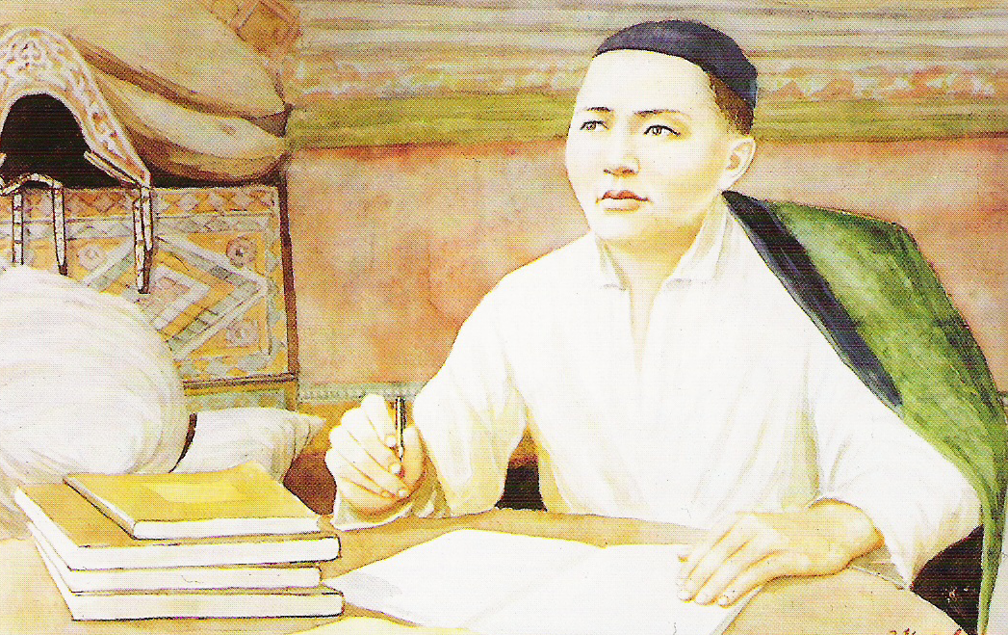

Slide 2

11 – сынып Қазақ әдебиеті Т1
IІI БӨЛІМ. ҒАСЫРЛЫҚ ТУЫНДЫ
«Абай жолы» роман-эпопеясы туралы
Notes:
<number>

Slide 3

Оқу мақсаты: 11.2.2.1 – автор бейнесінің шығарманың негізгі идеясымен байланысын айқындау.
Сабақ мақсаты: Шығармадағы автор бейнесі арқылы шығарманың негізгі идеясын анықтау.

Slide 4
Бағалау критерийлері:
- автор бейнесін ашу;
- шығарманың негізгі идеясын анықтау;

Slide 5
Ұйымдастыру және сабақтың мақсатын айқындау кезеңі:
І. Амандасу
ІІ. Оқушыларды түгелдеу
ІІІ. Сабақ мақсатын анықтау

Slide 6
Қызығушылығын ояту.
«Сөйлемімді аяқта» ойыны
Мұхтар Әуезов қазіргі ... Абай ауданындағы Бөрілі деген жерде ... дүниеге келген.
Мұхтар бала кезінде атасының үйретуімен ... таниды.
... Әуезов өзінің тұңғыш көлемді туындысы "Еңлік-Кебекті" жазды.
Аса терең, мәнді шығарманың бірі – ... .
... - Мұхтар Әуезовтың әлемге әйгілі тарихи романдар топтамасы - қазақ халқының тұңғыш эпопеясы.

Slide 7

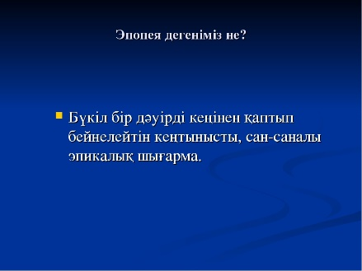

Эпопея дегеніміз не?
«Абай жолы» роман-эпопеясы жайлы деректер~Сатаева Аида

Slide 8

1-тапсырма. «Абай жолы» роман эпопеясы туралы не білеміз?
Әуезов алғашқыда романға «Телғара» деген ат бермек болды. Автордың алғашқы мөлшерлеуінде роман 3 кітаптан құралмашқы болатын. Алайда жұмыс барысында оның шеңбері кеңейе түсті. Әуезов алғашқыда екі кітаптан тұратын «Абай», одан кейін мұның жалғасы болып табылатын «Абай жолы» романын жазды. 1- кітабы: 1942 жылы, 2- кітабы: 1947 жылы, 3- кітабы: 1952 жылы, 4- томы 1956 жылы жарыққа шықты. «Абай жолы» дүние жүзі халықтарының 116 тіліне аударылған. 200 томдық «Әлем әдебиеті кітапханасы» топтамасында екі том болып табылды.

Slide 9
2 – тапсырма. «Алты жасар шағымда әкемнің киіз үйінде бір күні қағазға жазылған өлең көрдім. Үлкендер әндетіп, бала атаулы өзіміз шырқатып жүрген ән сөзі қағаз жүзіне үнсіз, жым-жырт қонып жатыр дегенге таң болдым. Атам бұл сөз Абай ақын өлеңі дегенде, әсіресе қайран қалдым» М. Әуезов
«Төрт сөйлем» тәсілі
1. Пікір | Оқыған үзінді бойынша өзіндік пікірін бір сөйлеммен жазады.
2. Дәлел | Өз пікірін бір сөйлеммен дәлелдейді.
3. Мысал | Пікірін өмірмен байланыстырып, мысал келтіреді.
4. Қорытынды | Тақырып бойынша қорытынды шығарады.
Дескриптор:
жазушы пікірі бойынша өз ойын айту.
мысалдар жазу, сызба-кестені толтыру.

Slide 10


Slide 11
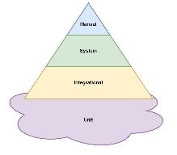
Рефлексия
«321»
3 факт
2 көзқарас
1 тұжырым

Slide 12


37
Частных детских
сада
43
Мини-центра
«Абай жолы» роман-эпопеясың оқу, мазмұндау
Абай мен Құнанбай бейнесін ашатын сөздер мен сөз тіркестері жинақтап, «Екі жақты күнделікті» толтыру. Бұл бөлімі Абай мен Құнанбай жайлы қандай пікір қалыптастырды.

